Slide 1
Les fonctions de la publication scientifique
Séminaire d’auteur en SHS
Françoise Vandooren
Département des bibliothèques et de l’information scientifique
Université libre de Bruxelles
21 avril 2017

Slide 2
Le processus de publication des revues scientifiques
Les fonctions de la publication
Rôles dans l’édition scientifique
Processus d’évaluation par les pairs
Considérations éthiques

Slide 3
Le processus de publication scientifique :
le cas des revues

Slide 4
pdf-pubprint
édition
revue
Editeur
diffusion
vente
Agence
d’abonnements
postprint
Consortium
BICfB
Comité rédaction
Revue
paiement
accès
preprint
Bibliothèque
rédaction
Auteur
Lecteur
accès
contrôle
qualité
Financement
par les
universités
« Pairs »
Communauté scientifique
Notes:
Schéma général : différentes étapes du processus de la création à la consommation
Rédaction d’un article par un auteur scientifique -> preprint
Contrôle de qualité par les pairs, aussi scientifiques -> postprint
Édition de la revue par l’éditeur -> pubprint
Vente de la revue papier ou de l’accès à la revue électronique par l’éditeur aux bibliothèques. Intermédiaires possibles : agence d’abonnement ou consortium (BICfB)
Les bibliothèques paient l’éditeur et ouvrent l’accès pour les lecteurs, aussi membres de la communauté scientifique
-> la bonne marche du système de communication scientifique repose sur une sorte de circularité fonctionnelle : les articles scientifiques stimulent la recherche, et donc la production de nouveaux écrits scientifiques.
Spécificité de l’édition scientifique de revues : l’auteur n’est pas rémunéré par l’éditeur pour son article, contrairement à l’édition littéraire où l’auteur est rémunéré proportionnellement au nombre d’exemplaires vendus de son livre. En outre, le processus est financé principalement par les institutions de recherche et les universités qui paient l’auteur qui rédige l’article et les scientifiques qui le révisent, et octroient ensuite les budgets aux bibliothèques pour acheter la documentation.
Les institutions de recherche achètent donc, parfois à prix fort, les articles présentant les résultats de la recherche qu’elles ont elles-mêmes financée.

Slide 5
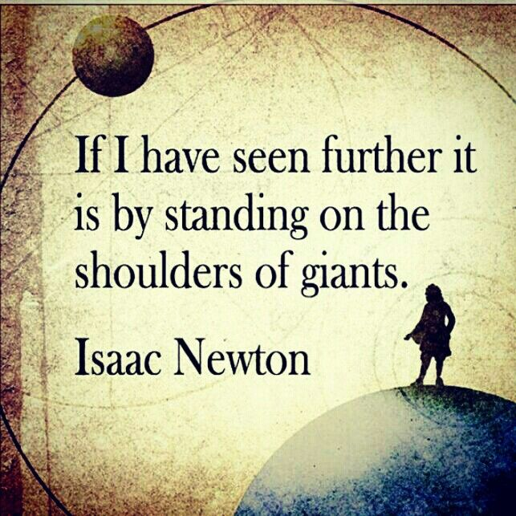
https://www.pinterest.com/pin/544865254892377944/
Notes:
Pourquoi publier ses résultats? Pour les diffuser et les faire connaitre des autres chercheurs, la recherche scientifique se construit et se développe sur base des résultats scientifiques antérieurs
Il est donc indispensable de diffuser ses résultats
C’est la fonction originale (initiale) de la publication scientifique
Mais pas la seule…

Slide 6
Les fonctions de la publication scientifique
ENREGISTREMENT
Etablit la
priorité intellectuelle
CERTIFICATION
Certifie la
qualité/validité
de la recherche
DIFFUSION
Assure
l’accessibilité
des résultats
de la recherche
ARCHIVAGE
Préserve
les résultats
de la recherche
pour utilisation future
+ Évaluation du chercheur…
Notes:
4 fonctions de base :
Enregistrement
Certification: l’évaluation par les pairs (peer review) effectuée avant la publication reste le principal mécanisme d’évaluation de la qualité scientifique des résultats de la recherche
Diffusion: les revues constituaient le principal canal de diffusion de la recherche, mais depuis l’arrivée d’internet bien d’autres canaux sont disponibles et utilisés : archives ouvertes, serveurs de preprints, dépôts institutionnels, blogs, …
Archivage: c’était aussi une fonction importante des revues, même si la responsabilité de l’archivage pérenne n’a jamais été dans les mains des éditeurs mais dans celles des bibliothèques. Mais maintenant, vu la multiplication des canaux de diffusion, la responsabilité de l’archivage est plus foule… et pour ce qui concerne les revues électroniques, des solutions avec des tiers sont mises en place (bibliothèques nationales, organisations comme Jstor, LOCCKS, Portico…)
+ aussi fonctions d’évaluation du chercheur, puisque des indicateurs bibliométriques basés sur les publications sont utilisés dans l’évaluation du chercheur, de la qualité de ses recherches… cf. Publish or Perish
-> impact sur sa carrière scientifique (accès aux postes, soutien financier des projets de recherche, notoriété…)

Slide 7
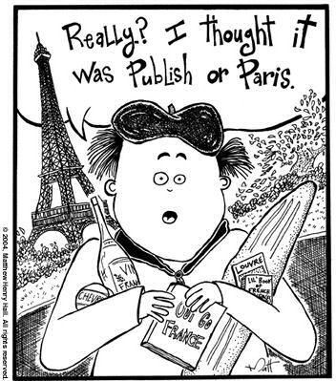
Publish or Perish
Notes:
L'expression « publier ou périr » (issue de l'anglais « publish or perish ») vise à dénoncer la pression exercée sur les professionnels du milieu académique, en particulier les chercheurs scientifiques, à travers l'obligation, pour avancer dans la carrière, de publier le plus régulièrement possible les résultats de travaux de recherche dans les revues scientifiques. Cette expression cherche notamment à pointer du doigt le manque de prise en compte d'autres aspects du travail académique, comme la production de prépublications ou l'organisation et la conduite des enseignements, la quantité de publications étant considérée, dans le cadre de l'évaluation, comme un moyen non sans biais de mesure de l'activité académique et des possibilités d'avancement (accès aux postes, soutien financier des projets de recherche, augmentation du revenu, notoriété).
Source : https://fr.wikipedia.org/wiki/Publier_ou_p%C3%A9rir

Slide 8
Principaux rôles
dans l’édition scientifique
Rédacteur en chef (editor in chief):
politique éditoriale, décision de publier ou pas
Comité de rédaction (editorial board):
les évaluateurs
Evaluateurs (reviewers) :
experts - commentaires et avis sur les manuscrits soumis par les auteurs
Editeur (publisher):
édition, diffusion, vente de la revue
+ infrastructure de soumission des manuscrits et de gestion peer review
Notes:
Rédacteur en chef (editor in chief) : déterminer la politique éditoriale, attribue les manuscrits aux évaluateurs; prend la décision finale d’accepter ou de refuser l’article sur base de l’avis des évaluateurs
Comité de rédaction (editorial board): ou comité de lecture, comité scientifique … les fonctions exactes des comités varient selon les revues… en général ses membres contribuent à l’évaluation des manuscrits
Evaluateurs (reviewers): experts dans les domaines couverts par la revue. Chaque évaluateur évalue les manuscrits qui luis sont attribués par le rédacteur en chef. Il fait ses commentaires sur le manuscrit et donne son avis au rédacteur en chef sur la publication de l’article dans la revue : accepté ou refusé
Editeur (publisher): maison d’édition qui publie la revue, prend en charge le travail d’édition, de mise en page; met à disposition les outils de soumission des manuscrits et de gestion de la révision par les pairs; assure la diffusion imprimée et/ou électronique (plateforme web) et la vente

Slide 9
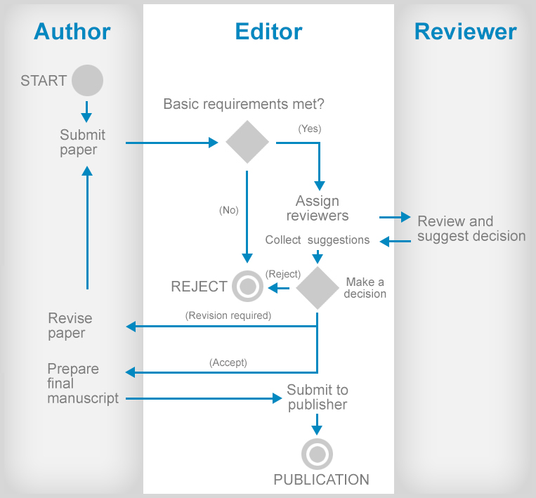
Processus d’évaluation par les pairs
PREPRINT
POSTPRINT
PUBPRINT
Notes:
Submit paper = PREPRINT
Basic requirements = exigences de base du comité de rédaction -> voir instructions aux auteurs
Exemple: respect du format (interligne, caractère d’imprimerie), langue, longueur, pertinence au regard du créneau éditorial de la revue…
Assign reviewers: attribution du manuscrit à des évaluateurs, en général à trois chercheurs experts dans le sujet du manuscrit
Review and suggest decision:
Les évaluateurs examinent le manuscrit , ils évaluent la validité des résultats scientifiques présentés, leur originalité (qu’ils n’ont pas déjà été publiés ailleurs), leur importance.
Ils examinent la méthodologie et la validité des données présentées, l’approche éthique, si les références bibliographiques sont adéquates par rapport aux travaux antérieurs sur le sujet.
Ils vérifient évidemment que le sujet et le contenu correspondent à la politique éditoriale de la revue
Ils évaluent aussi la qualité de la rédaction: le travail est-il présenté de manière logique, les conclusions sont elles compréhensibles, le langage est-il clair?
Ils transmettent au rédacteur en chef leur avis sur l’acceptation ou le rejet du manuscrit et leurs commentaires et recommandations destinés à l’auteur.
Collect suggestions: le rédacteur en chef recueille les avis et commentaires des évaluateurs et prend la décision de publier ou non l’article.
Trois possibilités:
Refusé
Accepté avec des révisions mineures ou majeures: l’auteur est invité à revoir son manuscrit suivant les commentaires, suggestions d’amélioration et recommandations des évaluateurs, et peux ensuite resoumettre son article.
Le manuscrit est accepté tel quel
Prepare final manuscript: quand le manuscrit est accepté, l’auteur est invité a vérifier et préparer le manuscrit final = POSTPRINT
Submit to publisher: le rédacteur en chef envoie le manuscrit final à l’éditeur.
Publication: l’article est publié = PUBPRINT

Slide 10
Types d’évaluation par les pairs
Aveugle (blind):
l’auteur ne connait pas l’identité des évaluateurs
Double aveugle (double blind):
l’auteur ne connait pas l’identité des évaluateurs et les évaluateurs ne connaissent pas l’identité du/des auteurs(s)
Ouvert (open) :
identité des auteurs et des évaluateurs est connue des deux parties
  encore + ouvert: accès public aux évaluations, évaluation interactive avec la communauté scientifique (ex: Copernicus Interactive Public Peer Review)
Notes:
Open Peer review:
Open access to the reviews
Interactive public peer review: tout le monde peut lire les commentaires des évaluateurs, la communauté scientifique peut contribuer à l’évaluation mais pas de façon anonyme

Slide 11
Considérations éthiques
Code de conduite dans la publication scientifique
Conflit d’intérêt et sources de financement:
à déclarer
Paternité : mention des contributeurs, uniquement
Originalité : travail non encore publié
Soumissions multiples: interdit
« Salami slicing »: à éviter
Plagiat : proscrit
Intégrité scientifique: pas de fraude scientifique
Droits d’auteur
Voir aussi Code d’éthique de la recherche scientifique en Belgique FNRS
Notes:
Conflit d’intérêt et soutien financier : déclarer à l’éditeur tout conflit d’intérêt direct ou indirect, ainsi que les sources de financement, qui pourraient biaiser l’indépendance et l’impartialité de vos recherches
Paternité : tous les auteurs mentionnés doivent avoir contribué à une partie significative du travail scientifique présenté, et vice-versa tout contributeur a travail doit être mentionné comme auteur. « toute personne ayant contribué de façon significative à la conception de l'article, à la recherche qui l'a précédée et à sa rédaction. » http://ere.revues.org/268#tocto1n5
Originalité : travail non encore publié par ailleurs
Soumissions multiples: ne pas soumettre votre manuscrit à plusieurs revues en même temps
« Salami slicing »: ne pas découper votre travail de recherche en plusieurs morceaux pour en faire plusieurs articles
Plagiat : ne pas faire passer les idées des autres pour les vôtres http://www.bib.ulb.ac.be/fr/aide/eviter-le-plagiat/index.html
Fraude scientifique: ne pas créer des données de toutes pièces ou falsifier vos données (manipuler les données, tableaux, graphiques…)

